Slide 1
«Акцентуация характера у студентов медицинского ВУЗа»
Подготовила: Малкова К.В.
2 курс, 1 группа, МПФ

Slide 2
Введение
Человек подвергается огромным воздействиям, умственным и психическим нагрузкам. Все это может послужить факторами развития выраженности и уязвимости некоторых черт характера. Акцентуация характера, как крайний вариант психического здоровья, является сложной проблемой как с социально-психологической, так и с медицинской стороны.
Чрезмерно выраженные черты характера оказывают влияние на поведение людей, межличностные отношения, успеваемость в учебной деятельности и многое другое.

Slide 3
Цель: изучить выраженность акцентуации характера у студентов.
Задачи:
Провести теоретический анализ проблемы акцентуации характера в психологической науке.
Выявить акцентуации характера у студента медицинского ВУЗа.

Slide 4
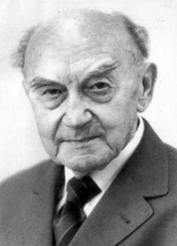
Основная часть
Карл Леонгард (Karl Leonhard) (1904–1988) — выдающийся немецкий психиатр, психопатолог, невролог, психолог, который придерживался научных позиций Карла Вернике и Карла Клейста, создатель психиатрической школы К. Клейста — К. Леонгарда.

Slide 5
Акцентуация характера по Леонгарду — это заостренная черта, которая проявляется в определенных обстоятельствах и является крайней границей психической нормы

Slide 6
Леонгард считал, что наличие акцентуации формирует личность определенного типа, поэтому данная типология – это не просто типы акцентуаций, а типы акцентуированной личности.
Типология акцентуаций, которую создал К. Леонгард, в наше время не теряет своей актуальности. Многие психологи и психиатры используют эту теорию для разграничения нормы и отклонений в развитии, чтобы предупредить развитие негативных психических состояний и психических заболеваний.

Slide 7
Как же выявить акцентуации? Существует специальная профессиональная психологическая методика Леонгарда-Шмишека для определения акцентуаций. Г. Шмишек создал тест в 1970 году на основе теории Леонгарда об акцентуированной личности.

Slide 8
Результаты
В результате проведенного исследования были обнаружены преобладающие типы акцентуации: педантичный (1 человек), экзальтированный (4 человека), гипертимный(4 человека), эмотивный и демонстративный (по 3 человека), тревожный(2 человека), возбудимый(3 человека), неуравновешенный (2 человека), дистимный и циклотимный (по 1 человеку); у пяти респондентов выраженные черты характера определены не были.

Slide 9
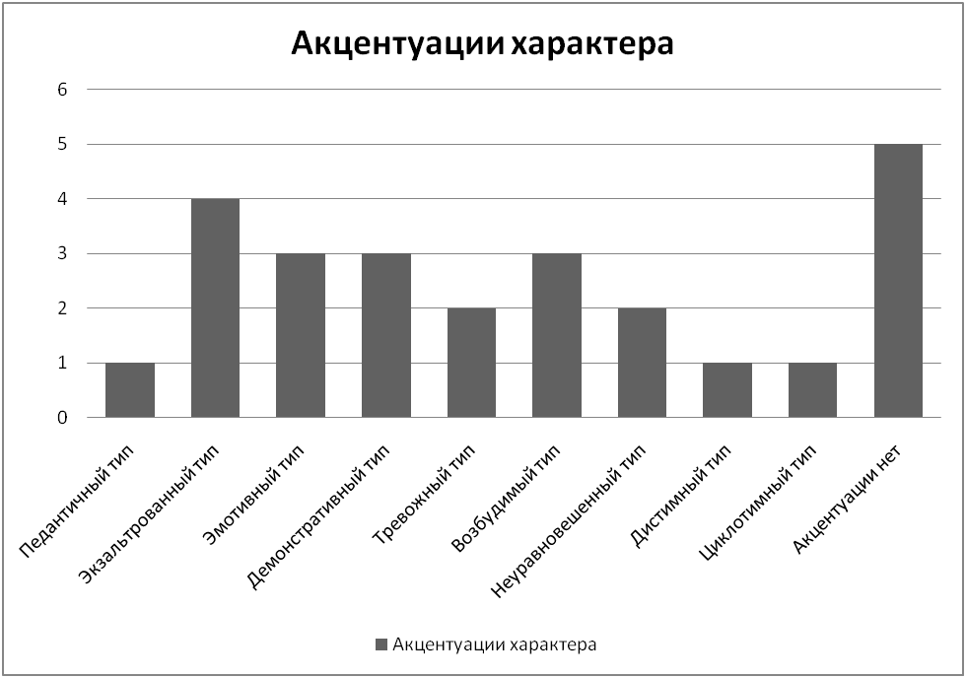

Slide 10
Леонгард в своей теории исходил из представлений о том, что акцентуация характера влияет на всю личность в целом, поэтому созданная им типология включает в себя отдельные типы личности, которые сформировались при наличии ярко-выраженных черт характера и темперамента.
В своей знаменитой работе «Акцентуированная личность» Карл Леонгард не просто описывает типы личности, но и приводит примеры из книг Л. Толстого, М. Достоевского, А. Чехова и других великих писателей.

Slide 11
Демонстративная личность.
Главной особенностью таких людей является способность к вытеснению. Вытеснение – это такой механизм неосознанной психологической защиты, когда человек способен просто «забыть» о некоторых фактах, которые негативно влияют на его психику.

Slide 12
С этой особенностью связан тот факт, что демонстративные люди могут врать, искренне веря в свою правдивость. Они просто вытесняют из сознания понимание того, что это ложь.
Эти люди не обязательно пытаются «показать» себя, но если они все же делают это, то восхвалению нет предела, у них просто «отключаются тормоза».
Проявляется у них и жалость к себе, когда другие, по их мнению, не ценят их и поступают несправедливо.
Их общительность и доброжелательность притягивает других людей.

Slide 13
Педантическая личность.
Люди такого типа – полная противоположность демонстративным в плане механизма вытеснения. У них он работает очень слабо, от чего в силу вступают навязчивые мысли. Распознать такого человека не сложно. В быту он постоянно перепроверяет, выключен ли утюг, заперты ли двери.

Slide 14
В работе он уперто ищет несуществующие ошибки и часто работает сверхурочно. Склонность к самокопанию вызывает внутреннее напряжение и беспокойство.
Если в напряженной ситуации человек такого типа не просто ощущает тревогу, а «впадает» в бурные негативные эмоциональные (аффективные) состояния, тогда речь идет уже не об акцентуации, а о психических нарушениях.

Slide 15
Застревающая личность.
Это человек, для которого главной сложностью является переключаться с одних переживаний и мыслей на другие. Если что-то вызывает раздражение, то даже спустя некоторое время, при мысли об этом негативном опыте застревающая личность возвращается в прошлое как мысленно, так и на уровне ощущений.

Slide 16
Особенно сильные переживания вызываю ситуации, в которых было «задето» самолюбие, из-за чего окружающие часто характеризуют их как обидчивых либо злопамятных. Застревание проявляется и при достижении успеха – человек становится заносчивым и самоуверенным.

Slide 17
Возбудимая личность.
Инстинктивные желания для личности этого типа являются более значимой движущей силой поведения, нежели осмысление и взвешивание. О таком человеке можно сказать, что им руководят влечения. Обычно действует импульсивно, во взаимодействии с другими часто проявляют нетерпимость.

Slide 18
Ощущая вспышку гнева, могут перейти «от слов – к действию», в смысле физического воздействия. В неблагоприятных условиях развития такие личности склонны к асоциальному поведению и формированию вредных привычек. Чем выше уровень интеллектуального развития, тем слабее негативные проявления.

Slide 19
Гипертимическая личность.
Это оптимистичный человек, который обычно прибывает в приподнятом настроении и с удовольствием общается с другими. При этом может наблюдаться «соскакивание» с темы разговора. В целом, это акцентуация, которая обычно позитивно влияет на жизнь человека.

Slide 20
Позитивный настрой и жажда деятельности поддерживает в них постоянное ощущение удовлетворенности жизнью. Негативная сторона гипертимности – в чрезмерной легкомысленности там, где ситуация требует более серьезного и обдуманного отношения. Человек не доводит дела до конца, а идеи не воплощаются в реальность.

Slide 21
Дистимическая личность.
Являясь полной противоположностью гипертимической личности, такой человек по натуре очень серьезен, и обычно сосредоточен на мрачных и печальных сторонах жизнь. В общении закрыты, склонны впадать в депрессивные состояния в виде реакции на негативные события.

Slide 22
Не слишком активно проявляют себя в профессиональной сфере, а в диалог вступают только в ответ на обращение другого. Сдержанное поведение является отображением внутренней сосредоточенности и осмысленности, дистимическая личность отличается альтруизмом.

Slide 23
Циклотимическая личность.
Это человек, для которого характерна постоянная смена гипертимических и дистимических фаз. В зависимости от фазы, такие люди могут проявлять себя во взаимодействии с миром как совершенно разные люди. Причем, одна фаза приходит на смену другой по довольно незначительным причинам, либо вообще спонтанно.

Slide 24
Если есть причина, то она не обязательно внешняя, обычная смена настроения может повлечь за собой смену фазы. Эта особенность зависит и от окружения: в веселой компании циклотимическая личность может стать центром внимания, а в более «строгой» обстановке ведет себя тихо и застенчиво.

Slide 25
Экзальтированная личность.
Такому человеку свойственны резкие перепады настроения, связанные с его высокой чувствительностью. Чувство связанности с миром, альтруизм и желание быть полезным являются основой его глубоких переживаний. Перепады настроения варьируются от всепоглощающей радости до глубокой печали. Внутреннее состояние всегда так же ярко проявляется внешне и заметно другим людям.

Slide 26
Обычно глубокие чувства и переживания связанны не с собственной личностью, а с другими людьми. Это значит, что им свойственна развитая эмпатия, высокие моральные чувства и ощущение ответственности за других. Грусть может возникнуть по причине, которую другой человек даже не заметит. При этом негативные чувства быстро углубляются, печаль и тоска могут перейти в отчаяние. Даже незначительная причина может вызвать страх, который стремительно нарастает.

Slide 27
Тревожная личность.
Такой человек с самого детства отличается боязливостью и скованностью от неуверенности в себе. Взрослея, личность учиться «держать себя в руках», поэтому неуверенность стает скрытой от глаз других людей. При этом может наблюдаться сверхкомпенсация, когда человек ведет себя хамовато и грубо, хотя на самом деле ощущает тревогу и неуверенность.

Slide 28
В споре тревожная личность часто не может отстоять свою точку зрения, особенно если оппонент более энергичен и уверен в своей правоте. Робость такого человека иногда переходит в доверчивость с просьбой к окружающим быть к нему более дружелюбными.

Slide 29
Эмотивная личность.
Это человек, для которого наиболее весомыми являются его тонкие душевные переживания. Этот тип личности можно назвать родственным экзальтированному типа, но экзальтированные люди склонны к крайностям, они очень бурно переживают полярные чувства.

Slide 30
Эмотивная личность более спокойна, она скорее чувствительная, нежели порывистая. Мягкосердечность и душевность таких людей ярко проявляется в мимике, их захватывают чувства, о которых они говорят.
От других схожих типов эмотивная личность в своих переживаниях отличается тем, что эмоции являются следствием конкретного события, она не «заражается» чувствами других людей под их влиянием.
У каждого чувства есть конкретная причина, оно не возникает спонтанно и не сменяется полярным чувством под влиянием незначительных факторов.

Slide 31
Выводы
По полученным в ходе исследования результатам, были выявлены как наиболее, так и наименее выраженные типы акцентуации у студентов. Таким образом, преобладают эмоционально неустойчивые типы, которые могут характеризоваться нестабильностью настроения, повышенной возбудимостью и раздражительностью.
У ряда студентов немного иначе: для них характерна подавленность настроения и серьезность. Выраженность педантичного типа, по сравнению с прочими типами, у студентов проявляется меньше.

